Slide 1
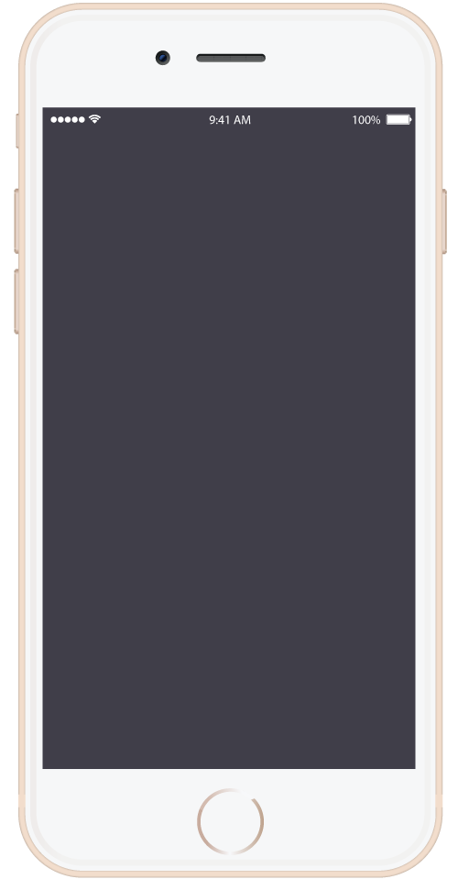
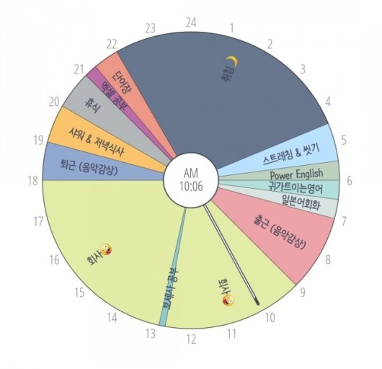
APP
<프랜즈테이블>
프랜즈테이블
학과 : 소프트웨어학과
팀명 : 도원결의
2015101263 김예성
2017100885 김선기
2017100985 허희만

Slide 2
애플리케이션 설명
애플리케이션 – 프랜즈테이블
프랜즈테이블
앱을 통해 시간표를 지인들과 공유해 서로 소통할 수 있게 한다.
현재 대학교 강의를 시간표에 집어넣어 원형 다이어그램으로 볼 수 있어서 시각적으로 편리하다.
아이디를 통해 친구추가를 할 수 있으며, 추가한 친구의 시간표를 볼 수 있다.
그리하여 서로 소통을 더 용이하게 한다.
앱을 통한 시간표 확인가능
시간표를 원형 다이어그램으로 빠르게 확인가능
시간표 알람 설정 기능
시간표에 알람을 설정하여 넣을 수 있음
친구들과 시간표 공유 가능
친구추가 기능을 통해 친구의 시간표를 확인하여 효율적인 소통
Notes:
입원일수, 자신의 질병과 진료내역정보
병원진료(응급실 포함)

Slide 3
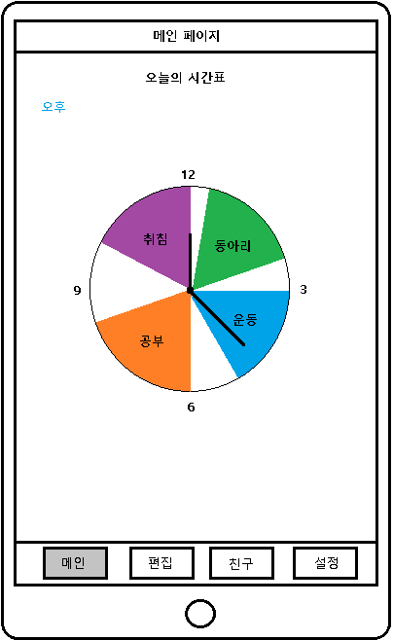
예상 구현 화면
메인 페이지 – 오늘의 시간표
오늘의 시간표를 오전과 오후로 나눠 원형 다이어그램 형식으로 확인할 수 있다.
오전과 오후는 화면의 슬라이드 혹은 좌우 이동 버튼을 통해 언제든지 볼 수 있도록 할 예정이다.

Slide 4
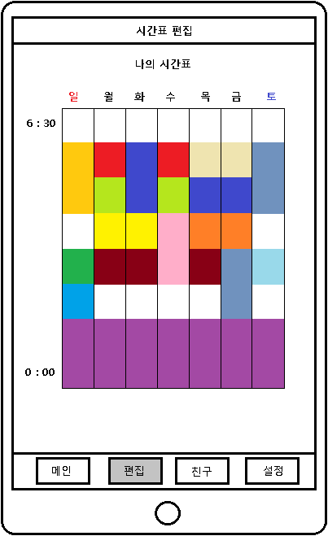
예상 구현 화면
시간표 편집 - 나의 시간표
이번 주의 시간표를 테이블로 확인할 수 있다.
각 요일을 클릭해 요일 별 시간표 편집을 할 수 있도록 할 예정이다.

Slide 5
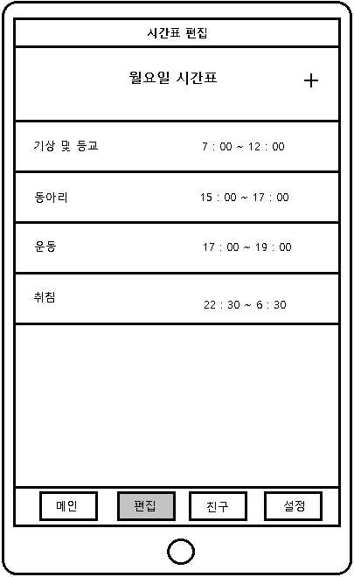
예상 구현 화면
시간표 편집 – 요일별 시간표 편집
시간표의 추가, 수정 삭제 할 수 있다.
시간표 추가 시, 알람의 필요에 따라 알람을 설정할 수 도 있다.

Slide 6
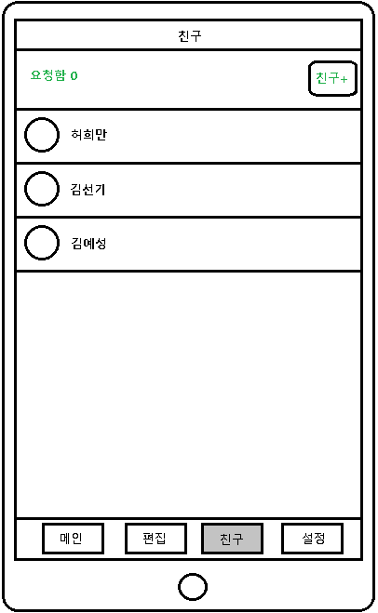
예상 구현 화면
친구 - 친구 목록
나의 친구목록을 볼 수 있다.
친구 추가 버튼을 통해 친구를 추가할 수 있다.
요청함에 친구 요청이 들어왔을 때 그 친구의 요청을 수락하거나 거절할 수 있게 할 예정이다.
친구의 이름을 눌러 친구의 시간표를 보러 가거나 삭제할 수 있다.

Slide 7
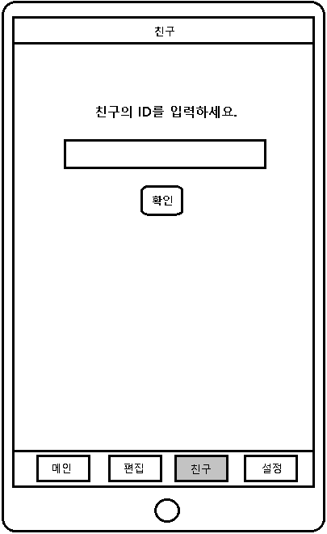
예상 구현 화면
친구 - 친구 추가
친구의 아이디를 입력해 친구 추가 요청을 할 수 있다.
친구가 요청을 수락했을 때 친구 목록에 추가된다.

Slide 8
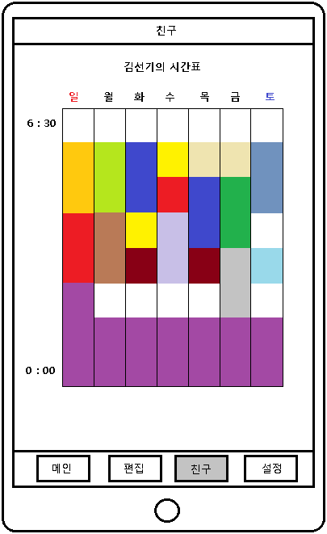
예상 구현 화면
친구 - 친구의 시간표
등록된 친구의 시간표를 볼 수 있다.
서로의 시간표를 통해 친구와 시간 조율을 용이하게 한다.

Slide 9
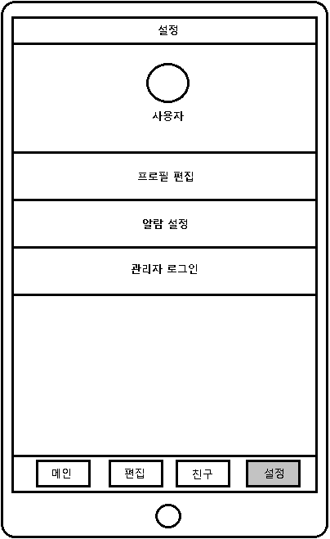
예상 구현 화면
설정
사용자의 프로필 편집과 알람을 설정 할 수 있다.

Slide 10
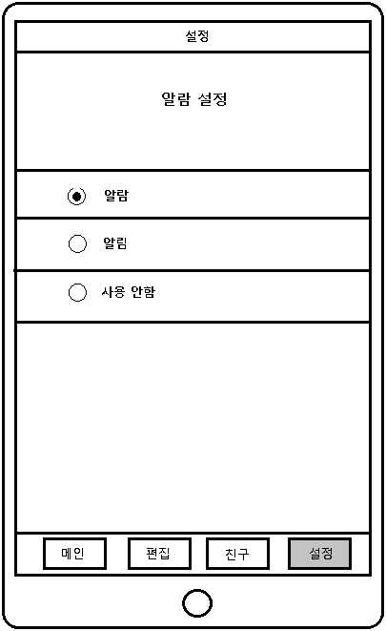
예상 구현 화면
설정 - 알람 설정
알람 on/off 설정을 할 수 있다.
알람 on에는 소리와 진동을 선택할 수 있다.

Slide 11
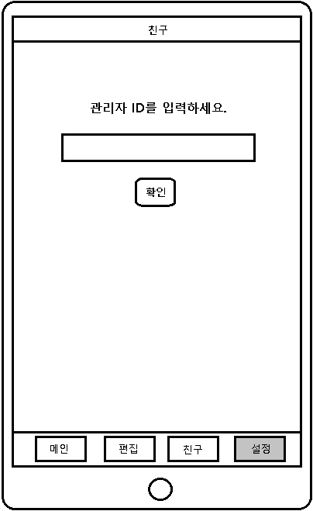
예상 구현 화면
관리자 로그인
관리자 모드의 로그인을 통해 회원의 정보를 관리하고, 기능의 개선에 대한 요청을 받고 그에 따른 공지도 할 예정이다.

Slide 12
감사합니다.

